Slide 1
СОЦИАЛЬНЫЙ КОНТРАКТ 2021
опыт Иркутской области
Иркутск 2021

Slide 2
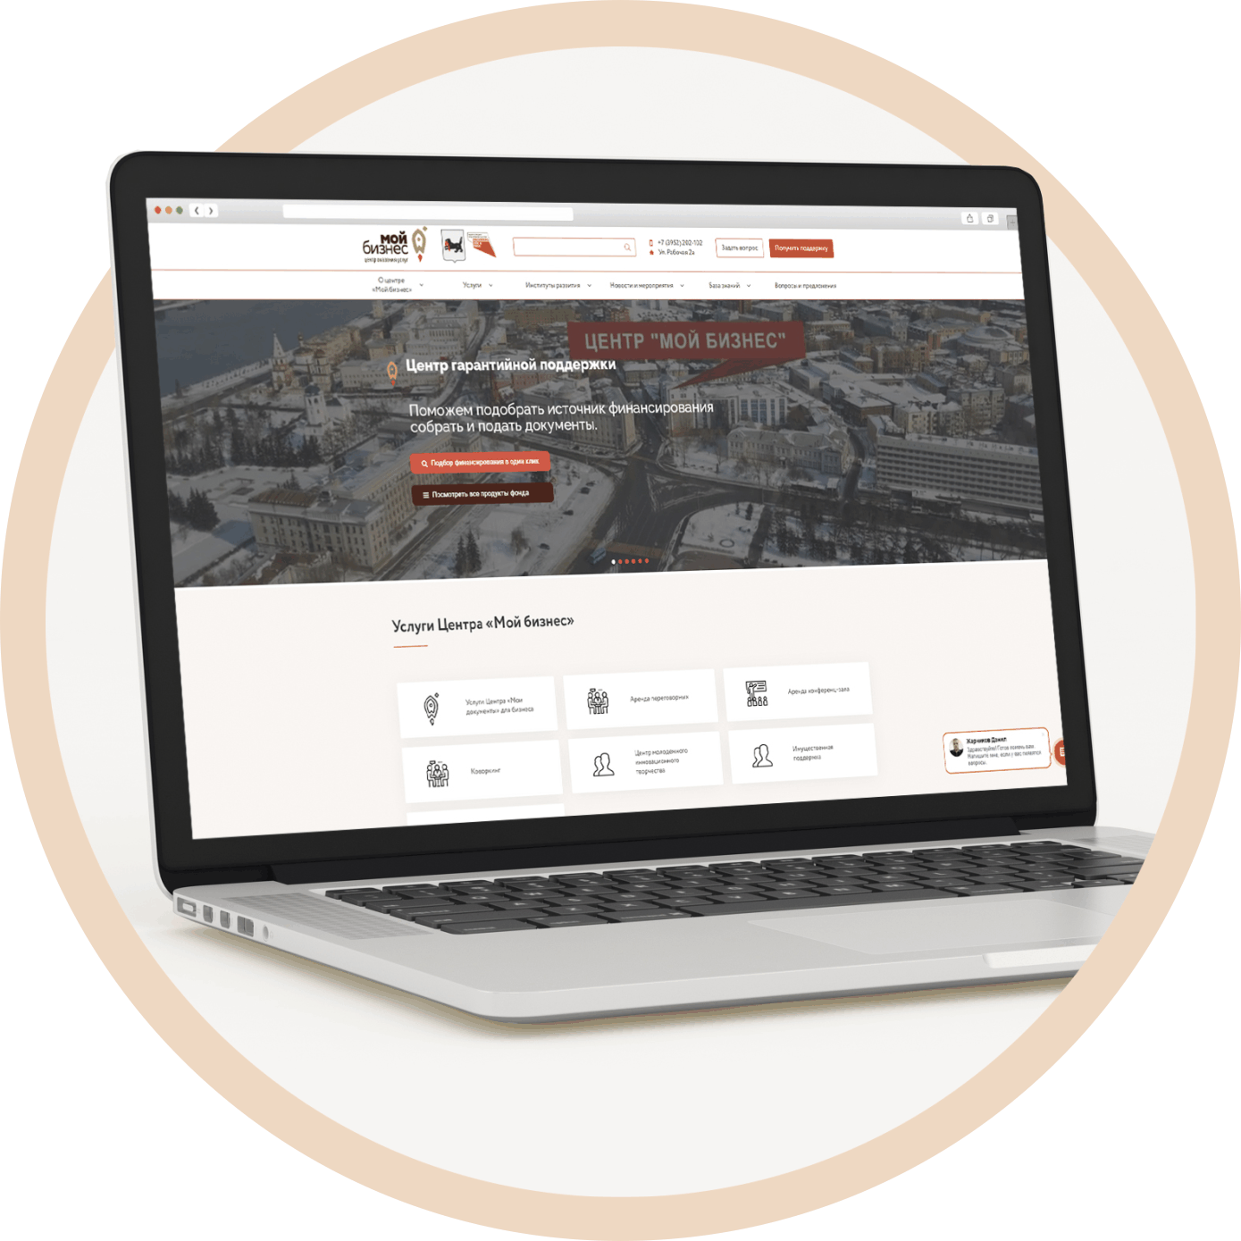
Виды социального контракта в 2021 г.
Социальным контрактом предусмотрены 4 основные программы адаптации:
трудоустройство,
прохождение профессионального обучения и дополнительного профессионального образования,
ведение личного подсобного хозяйства,
осуществление индивидуальной предпринимательской деятельности или самозанятости.

Slide 3
Направления социального контракта
Сопровождаемые Центром «Мой бизнес»

Slide 4
Бизнес-процесс заключения
и реализации социального контракта

Slide 5
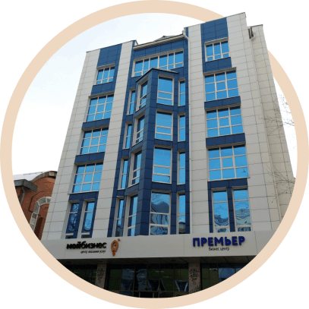
Основные проблемы (страхи) выделяемые гражданами при заключении социального контракта
63%
Отчетность (бухгалтерская, налоговая и т.д.)
42%
Маркетинг (как продавать, как найти клиентов)
24%
Взаимодействие с контрагентами, сопровождение (отсутствие квалифицированных кадров)
18%
Организация бизнес-процессов деятельности
11%
Сертификация, стандартизация, получение разрешительной документации

Slide 6
ПОДДЕРЖКА ГРАЖДАН ИРКУТСКОЙ ОБЛАСТИ
ЦЕНТРОМ «МОЙ БИЗНЕС»

Slide 7
Путь с центром «Мой Бизнес» -
4 шага к снижению рисков

Slide 8
Программы дистанционных курсов

Slide 9
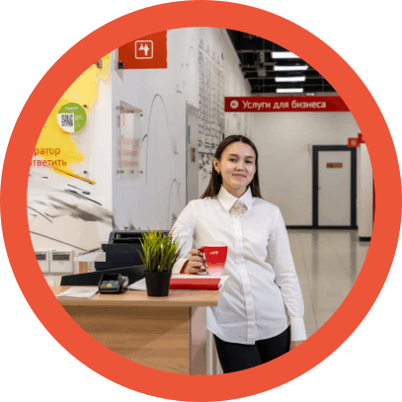
Развитие вновь зарегистрированных предпринимателей Центром «Мой Бизнес»
Консультации по выбору бизнес направления и подготовка бизнес-плана
Комплексная программа обучения
Регистрация ИП и самозанятых
Включение в реестр получателей мер поддержки в рамках НП
Включение в региональное бизнес-сообщество и/или территориальный кластер
Сопровождение в течение действия социального контракта

Slide 10
ЖДЕМ ВАС В ЦЕНТРЕ
«МОЙ БИЗНЕС»!
+7 (3952) 202-102
www.mb38.ru
info@mb38.ru

